Slide 1

ANÁLISIS S&P500 Facundo Allia Fernandez

Slide 2

ANÁLISIS S&P500
Cual es el mejor día para invertir teniendo en cuenta el retorno de los movimiento gap
Cual es el mejor día para invertir teniendo en cuenta el retorno de los movimientos intradiarios
Cuales son las 9 mejores empresas para invertir
Cuales son las mejores industrias que pertenecen al SP500 en las cuales se puede invertir
Cuales fueron los momentos de alta volatilidad que afectaron al SP500

Slide 3
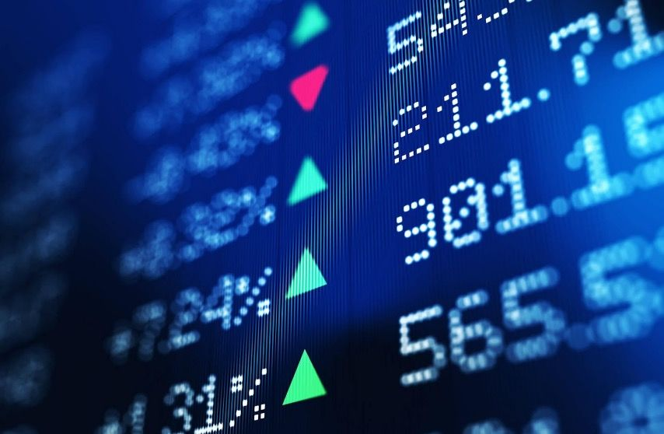
MOVIMIENTOS GAP

Slide 4
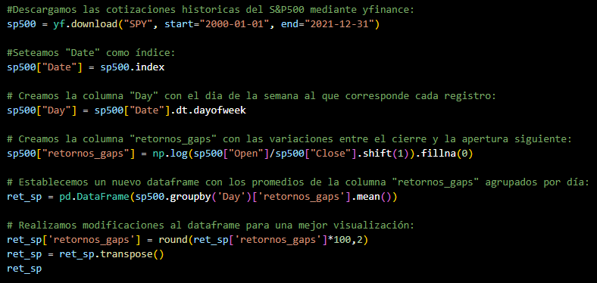
Mejor día para invertir teniendo en cuenta el retorno de los movimiento gap

Slide 5
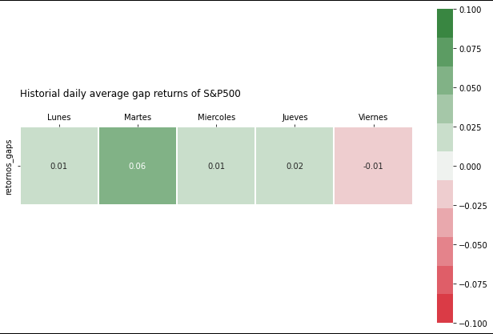



Mejor día para invertir teniendo en cuenta el retorno de los movimiento gap
El mejor día para invertir solo teniendo en cuenta los rendimientos gap es el martes, con un retorno promedio en el periodo bajo estudio de 0.06%.
Por otro lado, el peor día para realizar esta estrategia es el viernes, con un retorno promedio en el periodo bajo estudio de un -0.01%.
Las diferencias no son significativas

Slide 6

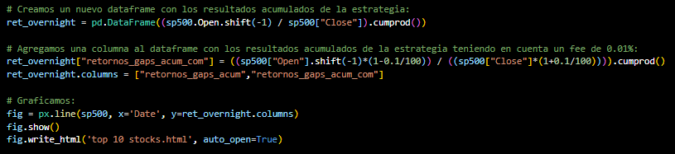
Si bien la estrategia "buy the close, sell the open" parece funcionar en la teoría, se deben tener en cuenta varios factores que merman drásticamente sus resultados:

Slide 7
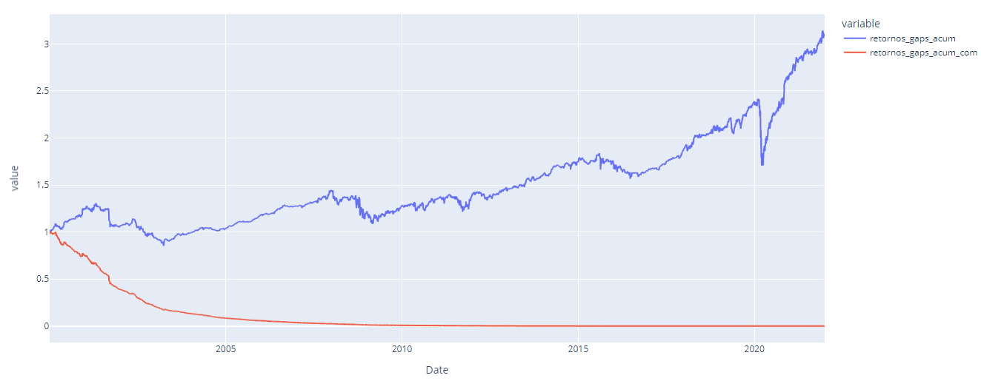
Estrategia "buy the close, sell the open"

Slide 8
Estrategia "buy the close, sell the open"
Slippage | Difícilmente aplicable | Operar solo índices o acciones con mucha liquidez
Sobreoperación | Costos operativos elevados | Esquema flat fee recomendado
No considera métricas de riesgo | Elevada exposición al riesgo | Operar índices o carteras bien diversificadas

Slide 9
INTRADAY

Slide 10
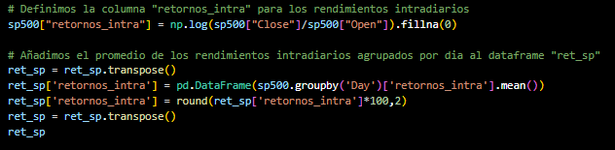

Mejor día para invertir teniendo en cuenta el retorno de los movimiento intradiarios

Slide 11
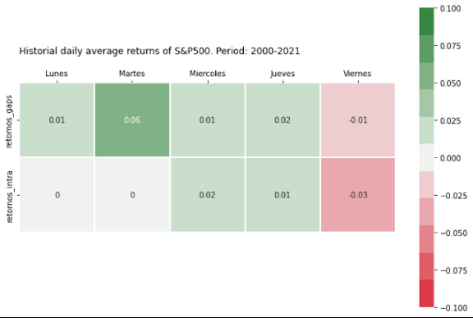
Mejor día para invertir teniendo en cuenta el retorno de los movimiento intradiarios
El mejor día para invertir solo teniendo en cuenta los rendimientos intradiarios es el miércoles, con un retorno promedio en el periodo bajo estudio de 0.02%.
Por otro lado, el peor día para realizar esta estrategia es el viernes, con un retorno promedio en el periodo bajo estudio de un -0.03%.
Las mismas consideraciones que fueron presentadas para la estrategia anterior deben tenerse en cuenta

Slide 12
MEJORES EMPRESAS

Slide 13
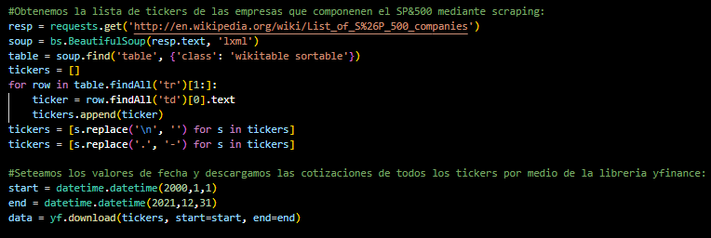

Cuales son las 9 mejores empresas para invertir?

Slide 14
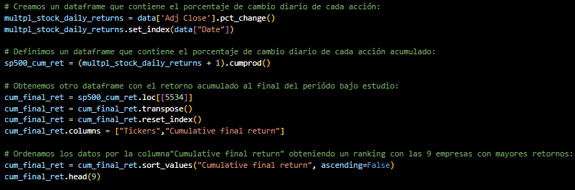
Cuales son las 9 mejores empresas para invertir?

Slide 15
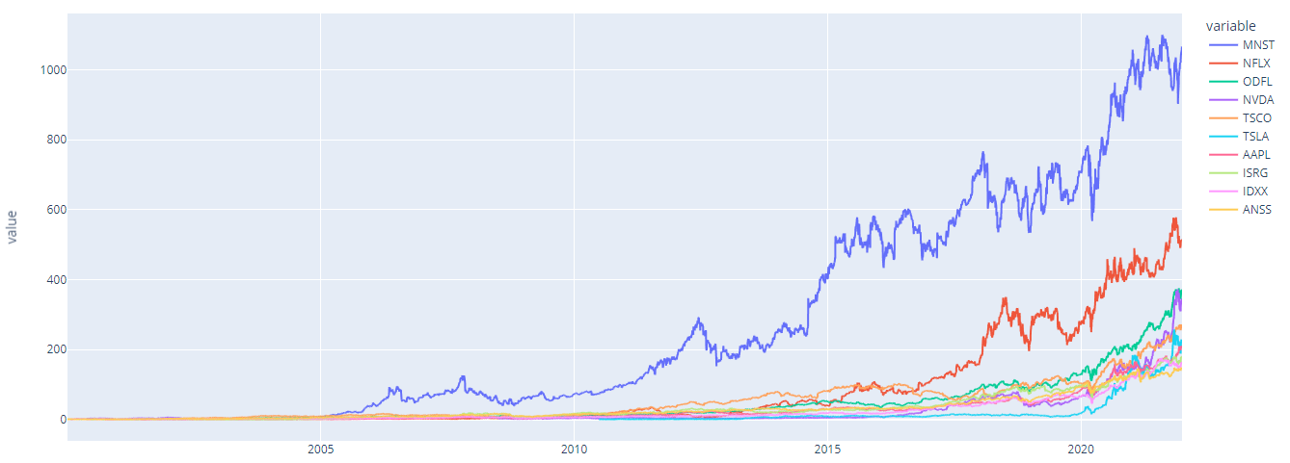
9 mejores empresas del S&P500

Slide 16
Cuales son las 9 mejores empresas para invertir?
Empresa | Tickers | Cumulative final return
Monster | MNST | 1061 X
Netflix | NFLX | 511 X
Old Dominion Freight Line | ODFL | 367 X
Nvidia | NVDA | 330 X
Tractor Supply Company | TSCO | 271 X
Tesla | TSLA | 224 X
Apple | AAPL | 207 X
Intuitive Surgical | ISRG | 179 X
IDEXX Laboratories | IDXX | 164 X
ANSYS | ANSS | 146 X
Si hubiéramos invertido en Monster al inicio del periodo hubiéramos multiplicado nuestra inversión por mas de 1000

Slide 17
ANÁLISIS SECTORIAL

Slide 18
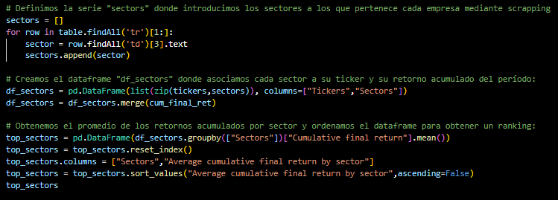
Cuales son las mejores industrias que pertenecen al SP500 en las cuales se puede invertir?
Para responder esta pregunta agruparemos las acciones del S&P500 en los 11 sectores en los que se divide y compararemos sus retornos acumulados en el período analizado:

Slide 19
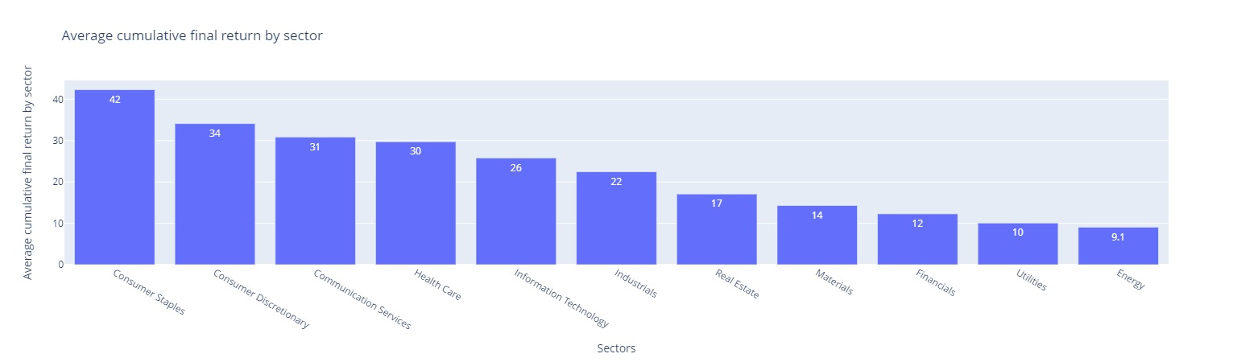
Análisis sectorial del S&P500

Slide 20
ANÁLISIS DE VOLATILIDAD

Slide 21
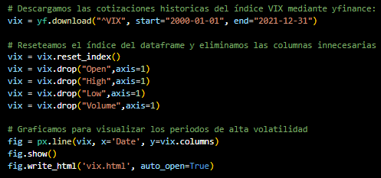
Cuales fueron los momentos de alta volatilidad que afectaron al SP500?
Para determinar los momento de de alta volatilidad que afectaron al S&P500 podemos utilizar el índice VIX.

Slide 22
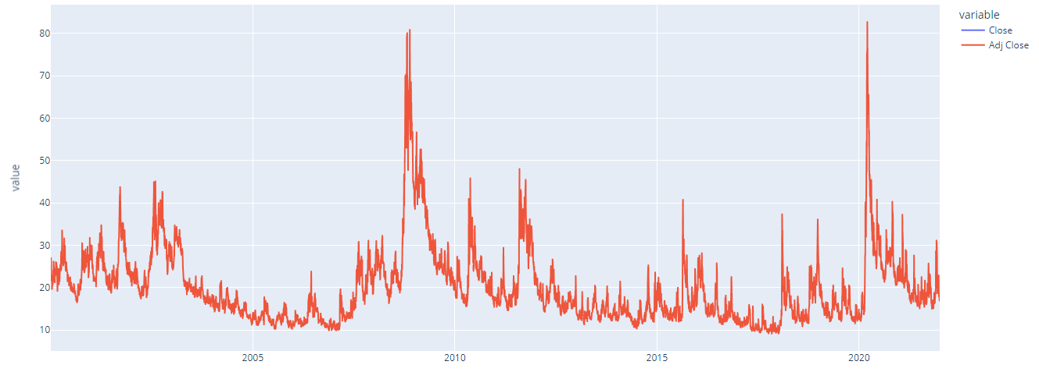
Análisis de volatilidad del S&P500

Slide 23
Cuales fueron los momentos de alta volatilidad que afectaron al SP500?
Podemos deducir los cambios de régimen de volatilidad estableciendo como valor significativo de 40 puntos. Cuando el VIX toma valores superiores a 40 puntos, el mercado espera que el índice S&P500 tenga una volatilidad de al menos 40% en los próximos 30 días. Esta situación se da en 7 momentos en el período analizado:
Septiembre 2001: Atentado 9/11
Julio 2002: Piso de la caída de la crisis punto com
2008-2009: Gran crisis de deuda subprime
Mayo 2010: Rezago de la crisis subprime
Agosto 2011: Crisis eurozona
Agosto 2015: Suba de tipos de interés
Febrero 2020: Crisis Covid-19

Slide 24
GRACIAS!

